Slide 1
муниципальное бюджетное дошкольное образовательное учреждение «Детский сад №183» города Иванова
Актуальность театрализованной деятельности
для развития дошкольников
старший воспитатель МБДОУ «Детский сад №183»
Орехова А.Е.
2015 год

Slide 2
«Театрализованная деятельность является неисчерпаемым источником развития чувств, переживаний и эмоциональных открытий ребёнка, приобщает его к духовному богатству. Постановка сказки заставляет волноваться, сопереживать персонажу и событиям, и в процессе этого сопереживания создаются определённые отношения и моральные оценки, просто сообщаемые и усваиваемые»
В. А. Сухомлинский
«Вы никогда не думали, как было бы хорошо начать создание детского театра с детского возраста? Ведь инстинкт игры с перевоплощением есть у каждого ребёнка. Эта страсть перевоплощаться у многих детей звучит ярко, талантливо, вызывает подчас недоумение у нас, профессиональных артистов» К.С.Станиславский

Slide 3
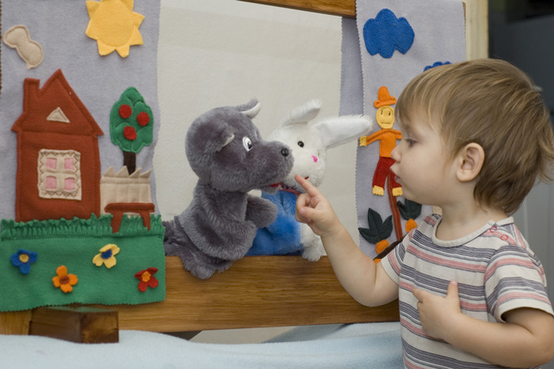
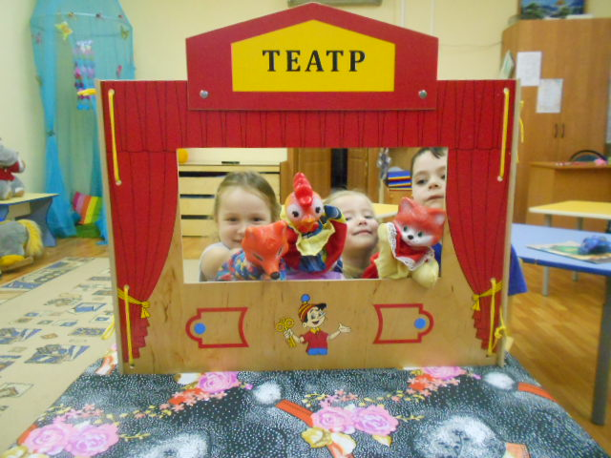
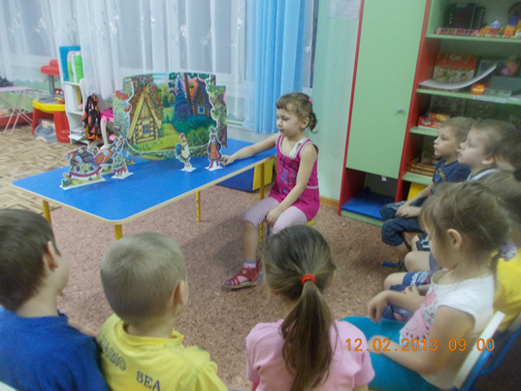

Slide 4
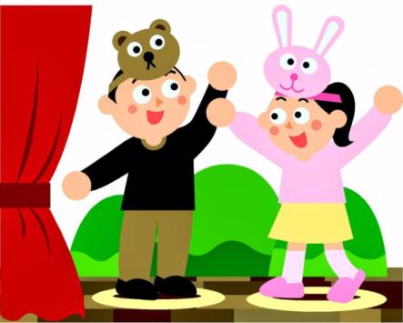
Каким образом театрально-игровая деятельность влияет на социально-коммуникативное развитие дошкольников?
Театрально-игровая деятельность способствует:
формированию положительных взаимоотношений между детьми в процессе совместной деятельности;
воспитанию культуры познания взрослых и детей (эмоциональные состояния, личностные качества, оценка поступков и пр.) ;
воспитанию у ребенка уважения к себе, сознательного отношения к своей деятельности;
развитию эмоций;
воспитанию этически ценных способов общения в соответствии с нормами и правилами жизни в обществе.

Slide 5
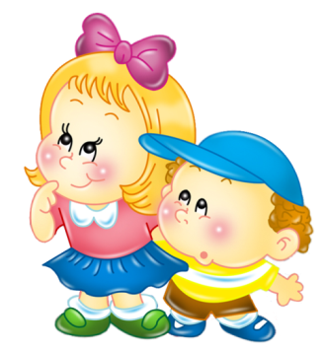
Как театрально-игровая деятельность влияет на познавательное развитие дошкольников?
Театрально-игровая деятельность помогает:
развитию разносторонних представлений о действительности (разные виды театра, профессии людей, создающих спектакль) ;
наблюдению за явлениями природы, поведением животных (для передачи символическими средствами в игре–драматизации) ;
обеспечивает взаимосвязь конструирования с театрализованной игрой для развития динамических пространственных представлений;
развитию памяти, обучение умению планировать свои действия для достижения результата.

Slide 6
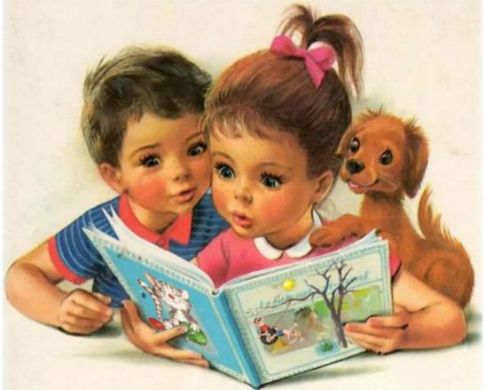
Каким образом театрально-игровая деятельность влияет на речевое развитие дошкольников?
Театрально-игровая деятельность способствует:
развитию монологической и диалогической речи;
обогащению словаря: образных выражений, сравнений, эпитетов, синонимов, антонимов и пр.;
овладению выразительными средствами общения: словесными (регулированием темпа, громкости, произнесения, интонации и др.) и невербальными (мимикой, пантомимикой, позами, жестами) ;

Slide 7
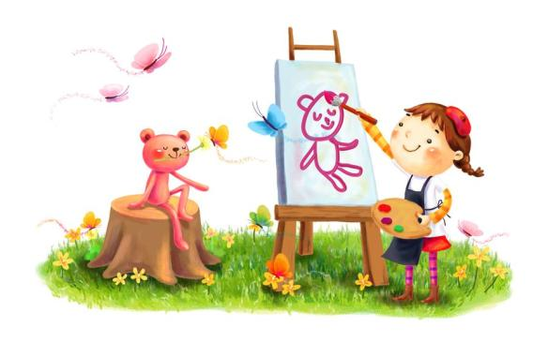
Каким образом театрально-игровая деятельность влияет на художественно-эстетическое развитие дошкольников?
Театрально-игровая деятельность способствует:
приобщению к высокохудожественной литературе, музыке, фольклору;
развитие воображения;
приобщение к совместной дизайн-деятельности по моделированию элементов костюма, декораций, атрибутов;
создание выразительного художественного образа;
формирование элементарных представлений о видах искусства;
реализация самостоятельной творческой деятельности детей.

Slide 8
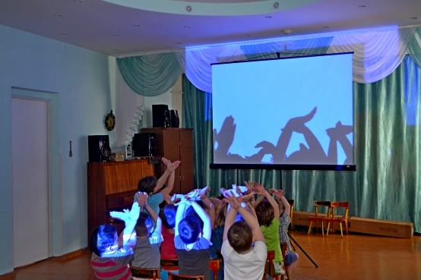
Каким образом театрально-игровая деятельность влияет на физическое развитие дошкольников?
Театрально-игровая деятельность способствует:
согласованию действий и сопровождающей их речи;
умению воплощать в творческом движении настроение, характер и процесс развития образа;
выразительности исполнения основных видов движений;
развитию общей и мелкой моторики: координации движений, мелкой моторики руки, снятие мышечного напряжения, формирование правильной осанки.

Slide 9
Влияние театрализованной деятельности на развитие дошкольников
Театральная деятельность формирует опыт социальных навыков поведения. Художественное произведение для детей всегда имеет нравственную направленность. Благодаря сказке мир познается не только умом, но и сердцем.
Театральная деятельность позволяет решать ребенку многие проблемные ситуации опосредованно от лица какого-либо персонажа, что помогает преодолевать робость, неуверенность в себе, застенчивость, т. е. развивает коммуникативные способности ребенка.
Театральная деятельность развивает воображение ребенка. Чтобы сыграть какую-либо роль, ребенку надо стать этим персонажем: включить свое воображение, представить себя этим героем.
Театральная деятельность развивает память ребенка и мышление. Роль надо запомнить, а она может быть и в стихах, и в прозе. А как произнести ту или иную фразу, где сделать жест? Это уже мышление.
Театральная деятельность формирует эстетический вкус детей и воспитывает нравственно на художественной литературе, являющейся базой для театральной деятельности, раскрывает творческий потенциал ребенка.

Slide 10
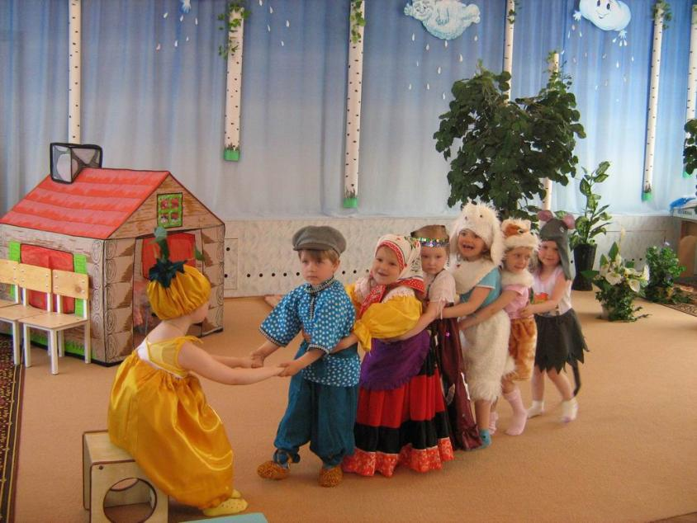
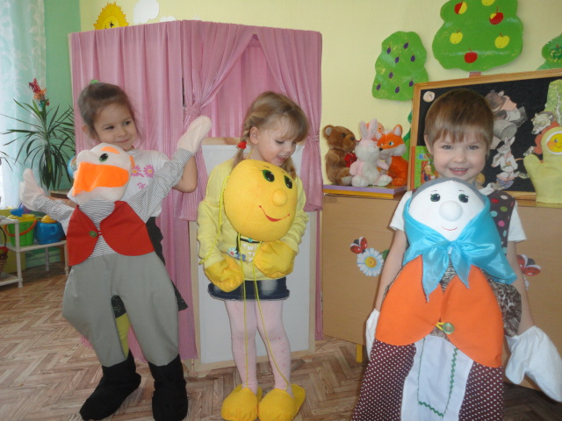

Slide 11
Образовательные области – направления развития ребенка (по ФГОС):
Социально-коммуникативное развитие
Речевое развитие
Физическое развитие
Познавательное развитие
Художественно-эстетическое развитие

Slide 12
Театрализованные игры занимают определенное место в системе работы ДОУ при соблюдении следующих условий:
четкое планирование и реализация театрализованной деятельности на всем продолжении образовательного процесса;
наличия и развития представлений и интереса детей к различным видам театра;
наличия разнообразия костюмов и доступности художественного оформления спектаклей и инсценировок по художественным произведениям (развивающая предметно-пространственная среда);
овладения детьми правилами и приемами того или иного вида театрализованной деятельности;
взаимодействия педагогов со специалистами ДОУ (муз.рук., ст.воспит.), родителями, социумом;
серьезного, эмоционально-положительного отношения педагога к играм детей в театр.

Slide 13
Основными требованиями к организации театрализованных игр являются:
Содержательность и разнообразие тематики.
Постоянное, ежедневное включение театрализованных игр во все формы педагогического процесса.
Максимальная активность детей на этапах и подготовки, и проведения игр.
Сотрудничество детей друг с другом и с взрослыми на всех этапах организации театрализованной игры.
Последовательность и усложнение содержания тем и сюжетов, избранных для игр, соответствуют возрасту и умениям детей.

Slide 14
Каким образом может быть организована театрализованная деятельность в детском саду?
Во время занятий:
педагог включает ТИ как игровой приём и форму обучения детей.
( Петрушка, Карлсон, Незнайка и др.)
В совместной деятельности:
Совместная деятельность детей и взрослых на прогулке, вне занятий (чтение худ. литературы с последующим обыгрыванием в течение дня, строит игры с драматизацией).
В самостоятельной деятельности:
Театрализованная игра в самостоятельной деятельности детей. Большое влияние на детей оказывает не всё услышанное и увиденное в стенах детского сада и за его пределами. В самостоятельную игру дети переносят только то, что взволновало их воображение яркими, захватывающими образами, заставило испытать сильные чувства, пробудило интерес, дало пищу для размышлений.

Slide 15
